Slide 1
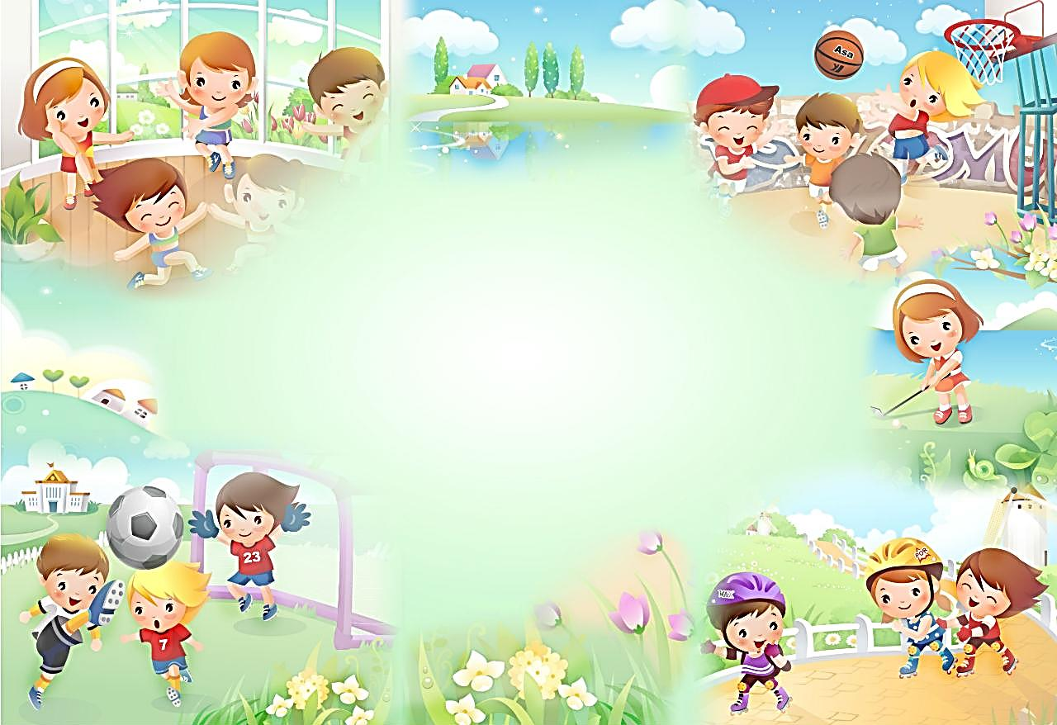
Подвижные игры как средство всестороннего развития дошкольников
МДОАУ «Детский сад №121 «Золотой колосок г.Орска»
Выполнила:
инструктор по ФИЗО
Ганеева А.Р..

Slide 2

Важное средство всестороннего развития и воспитания ребенка
Игры
подвижные
дидактические
творческие – ролевые
Строительные
игры – драматизации
музыкальные
Notes:
Игры – непременные спутники жизни детей в семье и дошкольном учреждении. Дети играют в самые разнообразные игры: подвижные, дидактические, творческие – ролевые, строительные, игры – драматизации, музыкальные. Это важное средство всестороннего развития и воспитания ребенка.

Slide 3
Методы
Направлены
Всестороннее гармоничное развитие ребенка
Обеспечивают
(формирование)
Самостоятельности
Инициативности
Активности
Положительных качеств личности
Notes:
Все методы воспитания в дошкольном учреждении направлены на …. И они должны обесспечивать формирование….
Этому способствуют комплексное использование разнообразных средств

Slide 4
ИГРЫ В ФИЗИЧЕСКОМ ВОСПИТАНИИ
ИГРЫ ПОДВИЖНЫЕ
ИГРЫ СПОРТИВНОГО ХАРАКТЕРА
СПОРТИВНЫЕ ЭСТАФЕТЫ
СЮЖЕТНЫЕ
БЕССЮЖЕТНЫЕ
«Лохматый пес»
«Лиса и зайцы»
«Мыши и кот»
«Ловишки»
«Хвостики»
«Догони мячик»
«Волейбол»
«Городки»
«Хоккей»
«Прокати таблетку»
«Сбей кеглю»
«Баскетбол»

Slide 5
Подвижные игры
Формируют познавательные процессы
Развивают умение подчиняться правилам
Совершенствуют основные движения
Формируют стремление быть полезным
ответственность за порученное дело, за успех звена, команды
Способствуют овладению полезными двигательными действиями и упражнениями
Развиваются и совершенствуются ловкость, быстрота, выносливость
Развивают умение согласовывать действия свои с действиями товарищей
Подчинять личные интересы интересам коллектива
Воспитывают сдержанность, самообладание, самостоятельность, инициативу
Дисциплинируют, воспитывают волю
Внимание приобретает устойчивый характер
Развиваются процессы преднамеренного запоминания
Совершенствуется зрительное, слуховое, осязательное восприятие
Notes:
мы подробно остановимся на подвижных играх…. С помощью подв.игр ребенок овладевает ….усложнение деятельности и обогащение опыта влияют на развитие всех психических процессов:….

Slide 6
Развиваются положительные эмоции
Воспитатель
Содержание игры
Правила игры
Значение новых слов
Notes:
В подвижных играх воспитатель общается с детьми: рассказывает содержание игры, ее правила, дети узнают значения новых слов . В результате Развиваются положительные эмоции: чувства радости, удовольствия, бодрости, желания выручить товарища, проявить выдумку.

Slide 7
Признаки утомляемости: - чрезмерная отдышка - резкое покраснение лица - усиленное потоотделение - ухудшение координации движений - снижение интереса к игре - может нарушиться сон, снизится аппетит, - двигательное беспокойство, вялость.
Польза
Незначительная усталость, систематически повторяющаяся, способствует приспособлению организма к повышенной физической нагрузке, увеличению работоспособности.
Вред
Т.к. игры эмоциональны и привлекательны. То увлекшись игрой. Дети могут перевозбудиться и переутомиться.
Notes:
Польза подвижных игр в том, что…. Помимо пользы, существует и вред…..
Выделяют признаки утомляемости….

Slide 8
Необходимо
Следить за целесообразным чередованием игр
Следить за определенной периодичностью применения игр
Следить за развлечениями разного характера
Следить, чтобы игры с высокой двигательной активностью разумно сочетались с более спокойными видами деятельности
Notes:
Для того, чтобы у детей сохранялось бодрое и жизнерадостное состояние, чтобы были созданы благоприятные условия для решения задач умственного, нравственного и физического развития дошкольников, необходимо….

Slide 9
Приемы руководства подвижными играми
Увеличивать или уменьшать общее время игры, а также изменять количество повторений всей игры или отдельных ее эпизодов.
Регулировать длительность перерывов в игре или проводить игры совсем без перерывов.
Проводить игру на большем или меньшем участке, с большим или меньшим количеством препятствий; изменять сложность задания; удлинять или сокращать дистанции.
Также при планировании игр на прогулке следует учитывать время года, имеющийся инвентарь, подвижность детей, их желания.
Notes:
В задачи воспитателя при руководстве играми и развлечениями входит наблюдение за состоянием играющих и регулирование нагрузки. Дозировать ее в играх можно, пользуясь общепринятыми приемами….

Slide 10
Методические рекомендации по развитию двигательной активности
Возрастная группа | Участие педагога | Инвентарь | Игры
Вторая младшая группа | Повышает интерес к игре Способствует развитию дружеских взаимоотношений Обращает на соблюдение правил Привлекает к игре 3-4 ребенка, а затем всю группу | Несколько экземпляров инвентаря, рационально размещенного | Сюжетные игры
Средняя группа | Регулирует нагрузку на детей, учитывая их возрастные и индивидуальные особенности | Мячи, обручи, физкультурное оборудование, атрибуты к подвижным играм | Сюжетные и вводятся бессюжетные игры
Старшая группа | Ход игры, правила объясняются перед началом игры или повторяются вместе с детьми. Прсле игры анализ поведения детей, выполнение ими правил. | Необходимый для данных игр | Бессюжетные игры, включаются элементы спортивных соревнований
Подготовительная к школе группа | Объясняет новую игру четко, кратко В ходе игры напоминает моменты, предупреждает о нарушении правил Оценивает деятельность детей Отмечает проявления взаимовыручки, соблюдение правил, качество двигательных действий Поощряет действия детей | Необходимый для данных игр | 2-3 подвижные игры, бессюжетные игры, соревнования

Slide 11
Физкультурные занятия, утренняя гимнастика, физкультминутки, подвижные и спортивные игры, прогулки, индивидуальная работа, самостоятельная двигательная деятельность детей
Активная двигательная деятельность детей в течении дня
успешное решение задач физического воспитания
Notes:
Чтобы решить успешно задачи физического воспитания, необходима активная двигательная деятельность детей в течении дня, а это можно реализовать с помощью ……

Slide 12
Спасибо за внимание!

